Slide 1
Zamana Bağımlı Olmayan Doğrusal (LTI) Sistemlerin Frekans Tepkileri
RC Alçak geçiren süzgeç (filtre)
Diferensiyel denklemler ve frekans tepkileri
Frekans tepki grafikleri
Bode diyagramları
Asimptotik Bode çizimleri

Slide 2
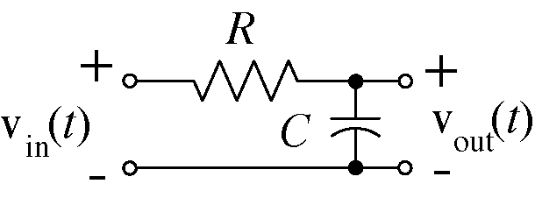
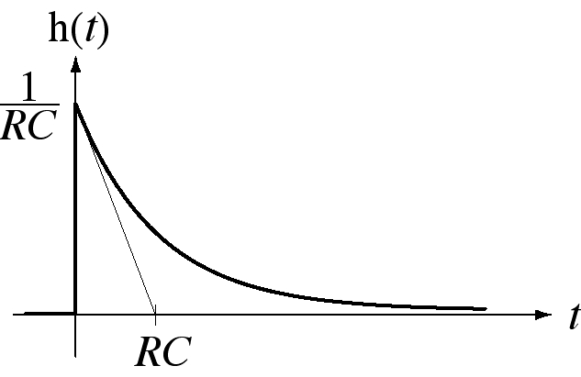
Bir RC devrenin darbe tepkisi
Şekildeki RC devrenin darbe tepkisini bul ve çiz
Diferensiyel denklem
Yeniden düzenlersek

Slide 3
RC devrenin frekans tepkisi
Giriş x(t)=e^{jωt} kompleks bir sinuzoid fonksiyon olduğunda
For
H(jω)=?

Slide 4
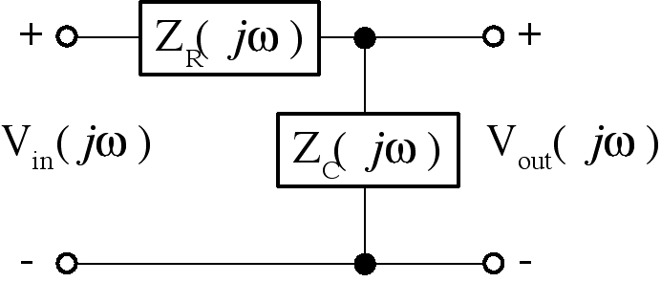
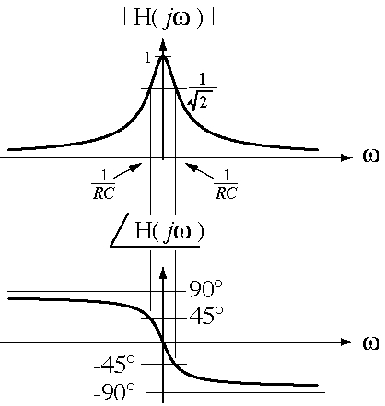
RC Alçak Geçiren Süzgeç

Slide 5
Darbe ve Frekans Tepkileri

Slide 6
The frequency response function for a LTI system represented by the differential equation:
Replace d/dt by s, the transfer function:
Replace s by jω to find the frequency response function from the transfer function:
K =static sensitivity = b₀/a₀
ω_{z} = freq of zero = b₀/b₁
ω_{p} = freq of pole = a₀/a₁

Slide 8
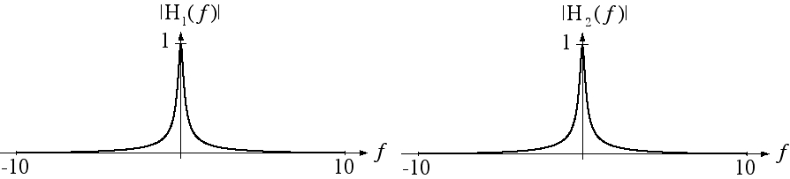
Frekans tepkisi çizimleri
Şu iki farklı transfer fonksiyonunu göz önüne alalım,
Bu ölçekte çizilen iki farklı sistemin genliğinin frekans tepki çizimleri arasındaki farkı ayırt etmek hemen hemen imkansızdır.

Slide 9
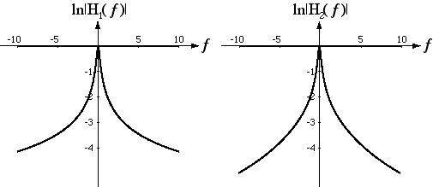
Log-Genlik frekans tepki çizimleri
Genlik frekans tepkileri bir logaritmik ölçekte çizildiğinde fark bariz bir hale gelir.

Slide 10
Bode Çizimleri
Bode diyagramı desibel olarak tanımlanan frekans tepkisinin logaritmik ölçeklenmiş frekans eksenine göre çizilmesidir.
Bel (B) bir güç oranının 10 tabanındaki logaritması ve desibel (dB) de Bel’in onda biridir.
Güç işaret genliğinin karesi ile orantılı olduğundan bu ifade işaret oranı olarak kullanıldığında logaritmanın 20 katı olarak alınır.

Slide 11
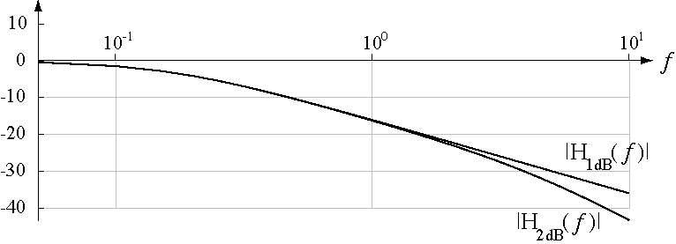
Önceki Fonksiyonların Bode Çizimleri

Slide 12
Sıfır ve kutuplu bir fonksiyonun frekans tepkisi
Bir transfer fonksiyonu şöyle yazılabilir,
burada “z” ler transfer fonksiyonunun sıfıra gittiği jω değerlerini “p” ler ise transfer fonksiyonun sonsuza gittiği jω değerlerini gösterir. Böylece tanımlanan z’lere transfer fonksiyonunun “sıfırları (zeros)” ve p’lere de “kutupları (poles)” denir.

Slide 13
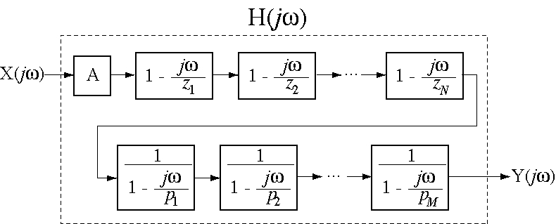
Bode Çizimleri (Diyagramları)
Transfer fonksiyonunu faktörlere ayırarak bir sistemi sadece birinci dereceden etken pay ya da bir payda faktörlerinin çarpımı şeklinde gösterebiliriz. Bode diyagramı logaritmik olduğundan dB cinsinden ifade olduğunda, çarpılan transfer fonksiyonları toplanır.

Slide 14
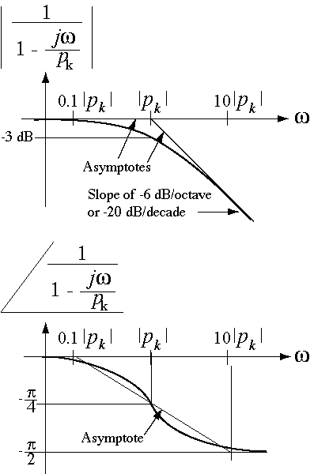
Bir gerçek kutuplu sistem
Sistem Bode diyagramları birbirine ekli olan basit sistemlerin Bode diyagramlarının eklenmesi ile oluşturulur. Her biri basit bir sistem diyagramıdır ve bileşen diyagramı olarak adlandırılır.
Bir gerçek kutup

Slide 15
1. Dereceden bir sistem – RC devresi
Diferensiyel denklem
Yeniden düzenlersek
τ=RC olsun (zaman sabiti), transfer foksiyonu

Slide 16
Bode Diagram
0
-3dB
-10
ω_{c}=1/τ
wc=10
Magnitude (dB)
wc=0.5
-20
-30
-40
0
Phase (deg)
-45
-90
10
-2
10
-1
10
0
10
1
10
2
10
3
Frequency (rad/sec)

Slide 17
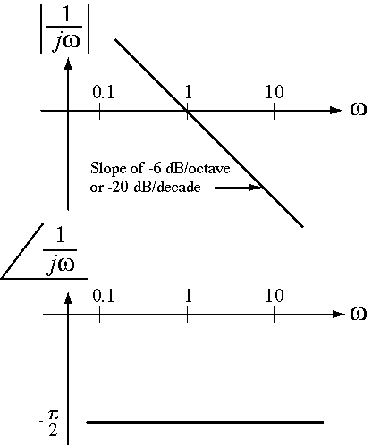
Entegratör
(Kutup sıfırda)

Slide 18
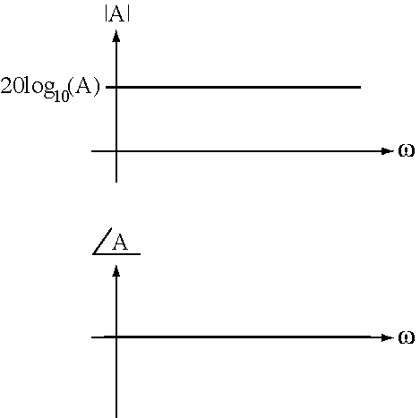
Frekanstan bağımsız kazanç
(This phase plot is for A > 0. If
A < 0, the phase would be a constant
π or - π radians.)

Slide 19
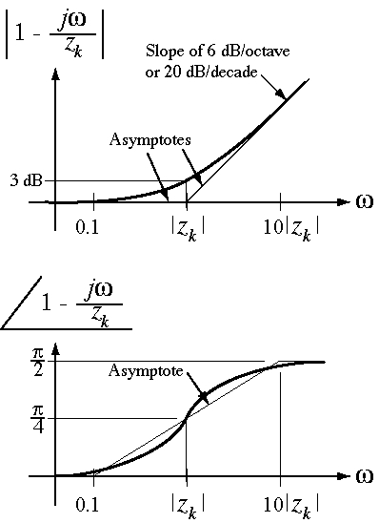
Bir gerçek sıfır

Slide 20
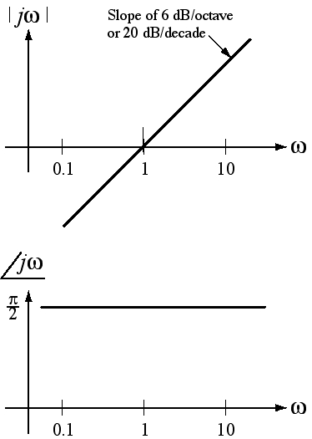
Türev alıcı (Diferensiyatör) (Sıfır sıfırda)

Slide 21
Asimptotik Bode çizimleri- genlik

Slide 22
Asimptotik Bode çizimleri - faz

Slide 23
Frekans Cevabı Fonksiyonu
Continuous-time LTI systems are described by equations
of the general form,
Fourier transforming, the transfer function is of the general
form,

Slide 24
Complex Pole Pair
With

Slide 25
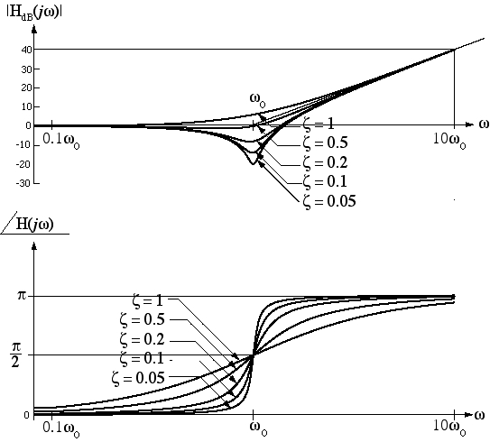
Complex Zero Pair

Slide 26
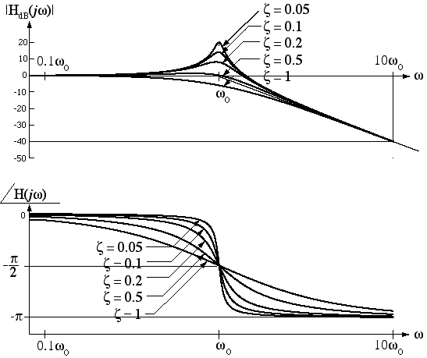
Bode plots for complex pole pair

Slide 27
2nd order system
Differential equation
ξ (zeta) = damping coefficient, ω_{n} = natural resonance frequency
K = static sensitivity

Slide 28
The impulse response for the second order system
Determine the coefficients in the above equations and express them in terms of K, ω_{n} and ζ
Impulse response for various values of the damping coefficient zeta are given in the following figure. Static sensitivity K = 1 and natural resonance frequency ω_{n} = 1 rad/sec

Slide 29
Impulse Response
1
Zeta=0.2
0.8
0.6
Zeta=0.5
Zeta=0.707
0.4
Amplitude
Zeta=1
0.2
Zeta=2
0
-0.2
-0.4
0
2
4
6
8
10
12
14
16
18
20
Time (sec)

Slide 30
The transfer function
Bode plots for various values of the damping coefficient zeta are given in the following figure. Static sensitivity K = 1 and natural resonance frequency ω_{n} = 1 rad/sec

Slide 31
Bode Diagram
20
Zeta = 0.2
0
Zeta = 0.5
-20
Zeta = 1
Zeta = 0.707
Magnitude (dB)
Zeta = 2
-40
-60
-80
0
Zeta = 0.2
-45
Zeta = 0.5
Zeta = 1
Phase (deg)
Zeta = 0.707
-90
Zeta = 2
-135
-180
10
-2
10
-1
0
1
2
10
10
10
Frequency (rad/sec)

Slide 32
Exercise – 1
Obtain the asymptotic Bode plot for the system represented by

Slide 33
Bode Plots for
60
0 dB/decade
-20dB/decade
-6dB/octave
40
20
Magnitude (dB)
0
-40dB/decade
-20
-40
0
-45
Phase (deg)
-90
-135
-180
-2
-1
0
1
2
10
10
10
10
10
Frequency (rad/sec)

Slide 34
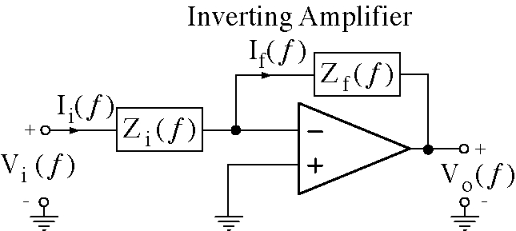
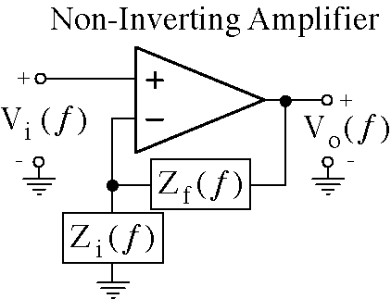
Practical Active Filters Using Op-amps
The ideal operational amplifier has infinite input impedance,
zero output impedance, infinite gain and infinite bandwidth.

Slide 35
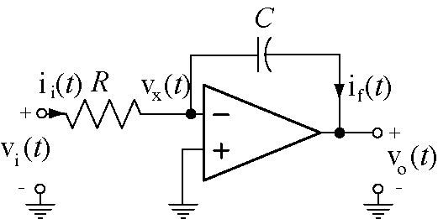
Active Integrator
Is there a problem in operation in practice?

Slide 36
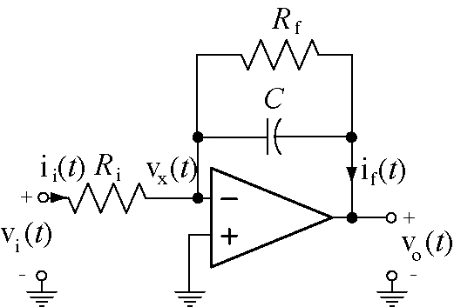
Active RC Low-pass Filter

Slide 37
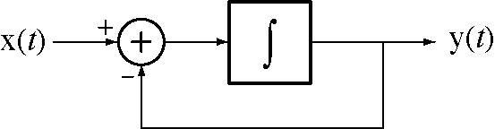
Low-pass Filter
An integrator with feedback is a low-pass filter.

Slide 38
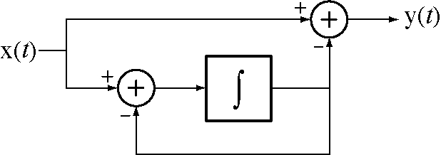
High-pass Filter
y(t)
₊
+
∫
x(t)
-

